Slide 2
FTP 개요
657쪽
FTP(File Transfer Protocol)는 파일을 전송하기 위한 서비스
웹에서 FTP의 고유 기능인 파일 전송을 편리하게 할 수 있게 되어서 예전보다 인기가 많이 떨어짐
파일 전송 자체를 위해서는 성능이 뛰어남
vsftpd는 우분투에서 제공해 줌
vsftpd(Very Secure FTPD)는 우분투에서 기본적으로 제공되며, 리눅스와 유닉스 환경에서 보안성과 성능이 우수한 FTP 서버로 인정받고 있음.
proftpd는 주로 대형 사이트에서 오랫동안 인기가 많았던 ftp 서버임.

Slide 3

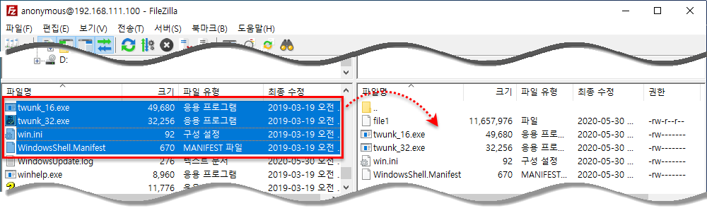
657쪽
<실습1> vsftpd 설치 및 운영
실습목표
vsFTPD(Very Secure FTPD)를 설치/운영하자.
익명(anonymous)사용자도 업로드 되도록 설정한다.
vsftpd.conf 파일의 설정법을 익힌다.
결과 화면 (FTP 파일 업로드 화면)

Slide 4
vsftpd.conf 옵션
658쪽
- anonymous_enable: anonymous(익명) 사용자의 접속을 허가할지 설정
- local_enable: 로컬 사용자의 접속 허가 여부를 설정
- write_enable: 로컬 사용자가 저장, 삭제, 디렉터리 생성 등의 명령을 실행하게 할 것인지 설정(anonymous 사용자는 해당 없음)
- anon_upload_enable: anonymous 사용자의 파일 업로드 허가 여부를 설정
- anon_mkdir_write_eanble: anonymous 사용자의 디렉터리 생성 허가 여부를 설정
- dirlist_enable: 접속한 디렉터리의 파일 리스트를 보여줄지 설정
- download_enable: 다운로드의 허가 여부를 설정
- listen_port: FTP 서비스의 포트 번호를 설정(기본: 21번)
- deny_file: 업로드를 금지할 파일을 지정(예: deny_file={*.mpg,*.mpeg,*.avi})
- hide_file: 보여주지 않을 파일을 지정(예: hide_file={*.gif,*.jpg,*.png})
- max_clients: FTP 서버의 동시 최대 접속자 수를 지정
- max_per_ip: 1개 PC가 동시에 접속할 수 있는 접속자 수를 지정

Slide 5
비타민 퀴즈 13-1
664쪽
▶ 힌트 : gftp-common과 gftp-gtk 패키지를 설치해야 한다.

Slide 6
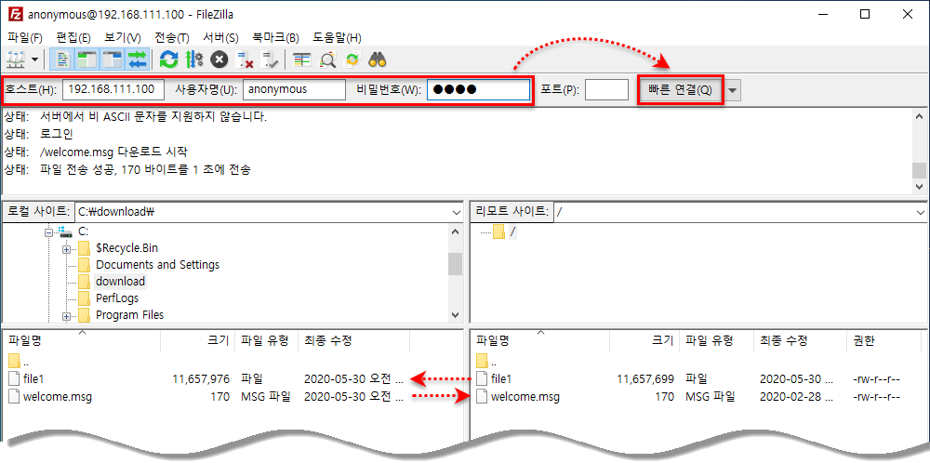
665쪽
<실습2> proftpd 설치 및 운영
실습목표
proftpd를 apt로 설치/운영하자.
결과 화면 (FTP 파일 업로드/다운로드 화면)

Slide 7
proftpd.conf 옵션
666쪽
- ServerName: 서버의 이름. 아무거나 관계 없음
- DefaultServer: 기본 FTP 서버로 사용할지 설정
- MaxInstances: 최대 생성 프로세스 수. 너무 크면 DDoS 공격 시 취약할 수 있으므로 적당한 값(20~30) 설정
- User/Group: Proftpd가 실행될 때 실행될 사용자. 보안상 root 사용자로 지정하면 위험함
- <Global> ~ </Global>: 모든 접속된 사용자에게 공통으로 적용되는 설정
- AllowOverwrite: 디렉터리 안에 같은 파일이 있으면 덮어 쓸지를 설정
- <Anonymous ~ftp> ~ </Anonymous>: anonymous 사용자 접속 여부 설정
- UserAlias anonymous ftp: anonymous 사용자로 접속했을 때 내부적으로 ftp의 권한을 부여함
- MaxClients: anonymous 사용자로 동시 접속할 수 있는 최대 숫자
- <Directory uploads/*> ~ </Directory>: 업로드할 디렉터리(‘/uploads’)의 설정
- <Limit READ> ~ </Limit>: 읽기를 허용할지 설정. 업로드 디렉터리는 읽기를 못하도록 설정하는 것이 좋음
- <Limit STOR> ~ </Limit>: 쓰기를 허용할지 설정. STOR은 동일 파일 이름이면 덮어 쓸지를 물어봄

Slide 8
비타민 퀴즈 13-2
670쪽
▶ 힌트 없음.

